Slide 1




Java Estándar
CURSO FORMATIVO:
Coordinador Académico
Antonio José Martín Sierra
Introducción a Java EE
Contenido desarrollado por Telefónica Educación Digital
1

Slide 2
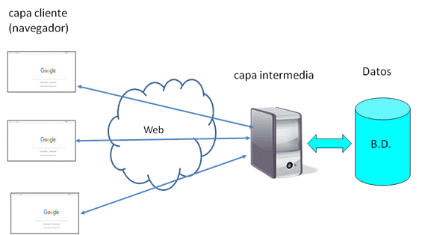
Introducción JavaEE
Arquitectura aplicaciones Web
Se basan en estructura de tres capas, donde la app reside en un servidor (capa intermedia) al que los clientes navegadores acceden vía protocolo HTTP. Hasta ahora programas de escritorio

Slide 3
Interacción cliente-servidor
En una arquitectura Web, el navegador cliente se comunica con la capa intermedia utilizando el protocolo HTTP. HTTP es un protocolo basado en un mecanismo petición-respuesta

Slide 4
Definición Java EE
Conjunto de librerías y especificaciones para la creación de aplicaciones Web utilizando Java.
Competencia PHP, .NET
Java SE
Java EE
Java ME

Slide 5
Tecnologías Java EE
Modelo contenedor-componente. Los programadores desarrollan componentes y estos se despliegan (instalan) dentro de un contenedor, que además de alojarlos, administra su ciclo de vida y expone sus servicios
Componentes (algunos se parecen a las clases). Bloques funcionales que forman la aplicación:
Servlet. Objetos para la gestión de peticiones que llegan a la aplicación
Java Server Pages (JSP). Archivos de texto que combinan HTML y bloques Java para la generación dinámica de respuestas
Servlet y JSP son para la capa de presentación
Enterprise Java Bean (EJB). Implementación de la lógica de negocio de la aplicación. No lo vamos a estudiar en el curso pq lo haremos con Spring
Servicios. APIs para realizar diferentes tareas desde un componente, como acceso a datos, transaccionalidad, etc.

Slide 6
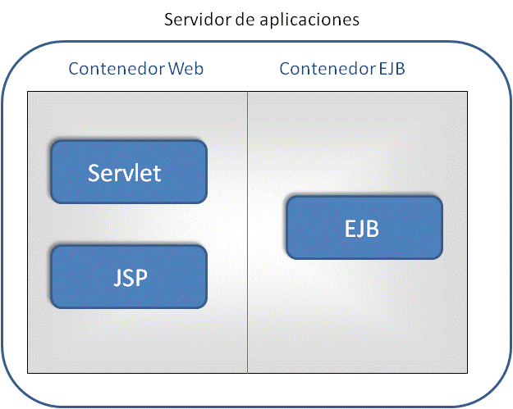
Contenedores
Proporcionan todo lo necesario para que los componentes de la aplicación puedan ejecutarse. Forman parte de los servidores de aplicaciones
Cliente
Base Datos

Slide 7
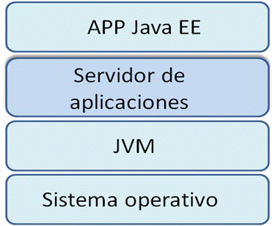
Servidores de aplicaciones
Las aplicaciones Java EE se ejecutan sobre un servidor de aplicaciones que gestiona el ciclo de vida de las mismas.
Los servidores tienen varios contenedores: contenedor web, contenedor Ejb, motor (contenedor) webServices, etc
WebLogic
WildFly. Libre distribución
Tomcat. Más famoso. Gratuito. Más simple. No lleva contenedor EJB! Lleva incorporado un servidor web
WebSphere. Más sofisticado
GlashFish

Slide 8
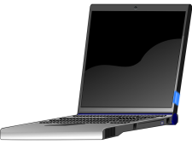
Servidor Web
Realiza el diálogo HTTP con el cliente.
APP Java EE
Servidor
Web (HTTP)
Servidor de aplicaciones
El cliente no se instala nada. El programa está en el servidor
El navegador no descarga nada. Guarda en caché los datos que recibe

Slide 9
Tomcat
El Apache Tomcat no es un servidor de aplicaciones completamente dicho porque no tiene el contenedor EJB, sólo tiene el contenedor web (para html y servlet)
Tomcat 9 download: https://tomcat.apache.org/download-90.cgi
Se distribuye como archivo .zip
Extraer en C:\tomcat
Ya está instalado
Ir a Eclipse EE a asociar Tomcat como servidor

Slide 10
Asociar eclipse al Servidor de aplicaciones Tomcat
Marcar pestaña abajo: servers. Click link to create a new server (no sale en eclipse IDE)
Define a new server. Abrir Apache. Seleccionar Tomcat v9.0 Server at localhost. Next
Poner el Tomcat Installation Directory. Seleccionar carpeta: apache-tomcat-9.0.20
Finish
Si problema versión Tomcat 8: Properties→JavaBuildPath. Escoger Tomcat9 y en Porperties→Targeted runtimes→volver a escoger Tomcat9
Aparece mensaje de parado donde servidores. Se inicializará cuando se ejecute un programa
Carpeta Servers no se tiene q modificar

Slide 11
Estructura aplicación Web Java EE
Estructura de carpetas y directorios siguiendo la especificación Java EE para organizar los componentes. Eclipse la crea automática. Esto se instala en un servidor de aplicaciones para ejecutarlo. Esto lo hace un administrador, no el programador
Directorio raíz
Páginas HTML con su carpeta asset, JSP, imágenes
WEB-INF
web.xml es opcional (información de configuración)
classes
Clases (servlets, EJBs, otras clases)
lib
Librerías adicionales (ej. driver.jar para acceder a la BD)

Slide 12
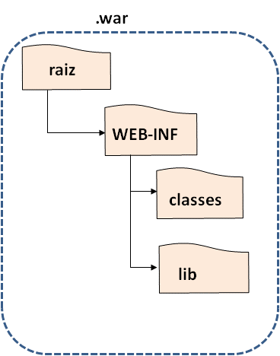
Distribución de aplicaciones
.war web application resource
.ear entreprise application resource
.ear
.jar
.war
.jar

Slide 13
Añadir a marcadores: javadoc java ee 7
https://docs.oracle.com/javaee/7/api
Paquetes javax.servlet
javax.servlethttp

Slide 14





https://www.facebook.com/fundaciontef
https://twitter.com/fundacionTef
https://www.linkedin.com/company/programa-empleabilidad-fundacion-telefonica/
Contenido desarrollado por Telefónica Educación Digital

